Slide 1
pix2code学习

Slide 2
概论
将设计人员创建的图形用户界面截图转换为计算机代码是开发人员为构建定制的软件，网站和移动应用程序而进行的一项典型任务。 在pix2code: Generating Code from a Graphical User Interface Screenshot这篇论文中，作者展示了深入的学习方法可以用于训练一个端对端的模型，以便从三个不同的平台（即 iOS，Android 和基于 Web 的）获得超过 77 ％的准确度的单个输入图像中自动生成代码技术）。

Slide 3
作者的贡献
1.pix2code模型,这个模型把单个的GUI截屏图片作为输入，基于卷积神经网络和循环神经网络产生计算机标签。这个模型仅仅是从输入图片的像素值中学习。实验结果显示，针对各种各样的平台，这个产生计算机代码的pix2code方法是有效的。这个模型，能产生IOS平台的界面代码，Android平台的XML代码，基于Web的HTML/CSS代码，并且生成的Web代码是基于Bootstrap框架风格的，我们不需要对这个模型做任何的改变或者是微调。一个模型，具体是如何生成三个平台的计算机代码，作者也给出了解释，pix2code模型训练在不同的数据集上，能产生针对某一平台的特定语言。
2.发布了由三个不同平台的GUI截屏图片和相关的源代码组成的数据集。数据集和pix2code模型已经被公布了，可以用于将来的研究。

Slide 4
pix2code模型介绍
从一个GUI截屏图片中生成指定编程语言的计算机代码这个任务类似于给一张照片，产生英语文本的描述。不管是自动生成代码还是产生图片的文本描述，我们都是从像素值中产生一个可变长度的字符串。基于图片的自动代码生成任务，我们可以把这个问题划分成三个子问题。
a.一个计算机视觉问题，理解给定的图片和推测出图片中的目标、它们的身份、位置、姿态（例如是按钮、标签、或者是其他元素）。b.一个语言建模问题，理解文本和产生语法语义都正确的样本。理解文本主要就是理解计算机代码。
c.用前两步的结果去产生相应的计算机代码。

Slide 5
pix2code模型介绍
作者结合CNN与LSTM的方法—— CNN擅长抽取图片特征，而RNN擅长学习文本和序列规律。只要把这两组“上下文”集成起来，我们就知道一张设计原型图的“语义”，每个语义对应一个DSL，最后根据DSL生成源代码即可。

Slide 6
pix2code模型介绍
1.VisionModel：作者用CNN执行无监督学习，映射输入图片到一个学到的固定长度的向量中。
三个神经网络分别为：视觉模型(用卷积神经网络CNN)、语言模型(长短记忆模型LSTM)、复合模型(双层长短记忆模型LSTM')。
CNN处理输入的视觉稿，输出是一个符号标识；LSTM处理输入代码，输出也是一个符号标识；LSTM'用来关联匹配最终输出目标代码。

Slide 7
训练阶段, 训练数据有两部分, 第一部分是设计原型图(GUI), 第二部分是对应的DSL上下文(context)。pix2code内部网络又分三部分网络：
1. 一个CNN网络用来理解GUI内容, 获得GUI图像特征。
2. 一个LSTM网络用来理解DSL上下文的基本规律, a单词token产生下一个b单词token的规律 (不包含与原型图的关系)。
3. 另一个LSTM’用来理解DSL与对应原型图的关系——x原型图应该生成什么样的上下文token c?
其中第一个LSTM实际使用两层各有128个单元的LSTM模块，第二个LSTM’实际使用两层各有512个单元的LSTM模块。
源码生成阶段, 只需输入GUI原型图和一个空的上下文DSL即可, pix2code会生成一个与该GUI图像最相关的DSL code。

Slide 8
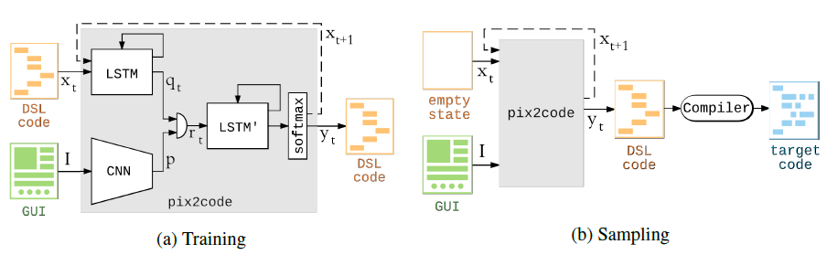
pix2code模型介绍

Slide 9
pix2code模型介绍
2.LanguageModel：作者设计了一个简单的DSL描述GUI，在这一部分工作中，我们仅仅感兴趣在于GUI的布局、不同的图形组件、组件之间的关系，文本标签上真正的文本值我们是不关注的。此外，为了减少搜索空间，这个简化的DSL也减少了词典的大小。结果是，我们的语言模型能执行标签级别的语言建模。

Slide 10
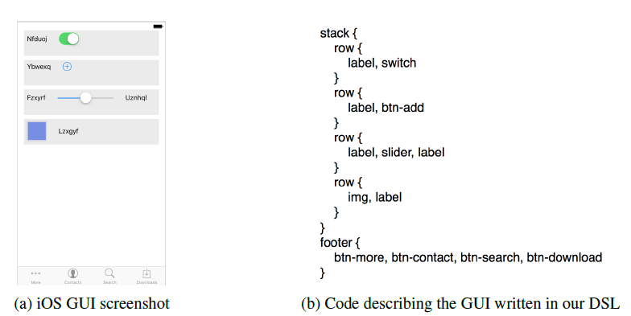
pix2code模型介绍

Slide 11
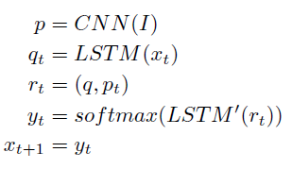
pix2code模型介绍
3.Decoder：通过输入一张图片和一个文本序列，这个pix2code用一种有监督的方法进行训练。这部分就是把前两步的结果进行某种方式合并，并输入到LSTM中进行训练。这部分的结构用数学公式表达如下：

